Slide 1
Mission monarque
Mission monarque - Expert
Introduction
Julia Meyer, M. Sc. (elle)
Coordonnatrice scientifique
Charles-Étienne Ferland, M. Sc. (il/lui)
Chargé de projet et coordonnateur
des activités pédagogiques
Durée approx. 45 min
Notes:
Mot de bienvenue + présentation de l'équipe MM
CEF : animateur, JM : modératrice
Questions ou problèmes techniques : nous écrire dans le chat.

Slide 2
À qui s'adresse cette formation?
Parcs et musées
Municipalités
Fondations et OBNLs
Organisations gouvernementales
Conçue pour :
Les écologistes de terrain
Les professionnel·le·s de la conservation
Les technicien·ne·s de la faune
Les stagiaires
Pour ceux et celles qui veulent mener des inventaires approfondis et systématiques pour caractériser les sites de reproduction du monarque
AP Drapeau Picard
Arrondissement Saint-Laurent
Notes:
C'est LE protocole suivi par le Service canadien de la faune pour documenter les sites de reproduction du monarque. Il est inspiré au protocole américain Integrated Monarch Monintoronng Program (IMMP) afin que les données soient compatibles pour les analyses continentales.

Slide 3
Visée de la formation
Objectifs :
Autonomisation des participant·e·s
Compréhension du protocole MMx
Compréhension des trois activités d'inventaire
Maîtrise du portail web pour soumettre les données
À la fin de cette formation, vous aurez tous les outils nécessaires pour réaliser vos inventaires. Vous saurez où trouver l'information et le portail de données n'aura plus de secrets pour vous.
L'équipe de Mission monarque reste disponible pour vous offrir du soutien tout au long de votre projet.
AP Drapeau Picard
Arrondissement Saint-Laurent

Slide 4
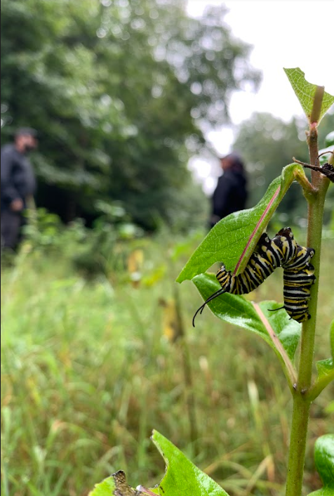
Objectifs de MMx
Complémenter la base de données de Mission monarque (surmonter le biais d'inventaire).
Caractériser les habitats potentiels du monarque et répertorier leur présence en suivant des procédures normalisées pour l’ensemble de l’Amérique du Nord pour identifier les aires de conservation prioritaires.
Le protocole MMx est directement inspiré du protocole américain IMMP de Monarch Joint Venture.
Protocole p. 4 et A2
Agathe Moreau

Slide 5
Résultats escomptés
(1) Effectuer un suivi des changements à long terme quant à la répartition et l’abondance des monarques et de leurs habitats
(2) Acquérir et partager des renseignements sur la manière dont la gestion du territoire peut influencer les monarques et leurs habitats
(3) Participer à l’effort de conservation trinational en promouvant un protocole et un jeu de données national compatible avec les États-Unis
(4) Mettre en œuvre des mesures de conservation efficaces au Canada
(5) Permettre des analyses à l'échelle continentale
Protocole p. 4
Agathe Moreau

Slide 6
Agenda de la formation MMx
Introduction
(45 min)
Mise en oeuvre
Sélection de site et mise en place des parcelles
(1h)
Activité 1
Inventaire de
l'asclépiade et des plantes en floraison
(1h)
Activité 2
Inventaire des monarques immatures
(30 min)
Activité 3
Inventaire des
monarques adultes
(30 min)
Pause
Lunch
Pause
p. 4 à 6
p. 7 à 24
p. 25 à 34
p. 35 à 44
6
Notes:
Notez que l'agenda de la formation MMx suit directement le protocole et que vous trouverez toujours une référence au protocole dans le bas de l'écran. Sachez que le protocole est un outil en cours de perfectionnement et que des changements pourraient être apportés après la saison de terrain 2024. Si vous prévoyez participer en 2025, nous vous encourageons de communiquer avec nous pour être tenu au courant du contenu amélioré.
Valider que tous les participant·e·s savent où trouver le protocole sur le site web MMx

Slide 7
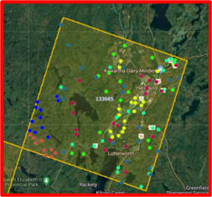
Le protocole MMx illustré
Aperçu des étapes de l'inventaire
Activité 1
Inventaire de l'asclépiade
et des plantes en floraison
(1-4h)
Aléatoire
Mise en place de la parcelle (1h)
Description de la parcelle
(30 min)
Activité 2
Inventaire des monarques immatures
(1h)
Choix
du site
Non-aléatoire
Activité 3
Inventaire des
monarques adultes
(30 min)
Protocole p.9-11

Slide 8
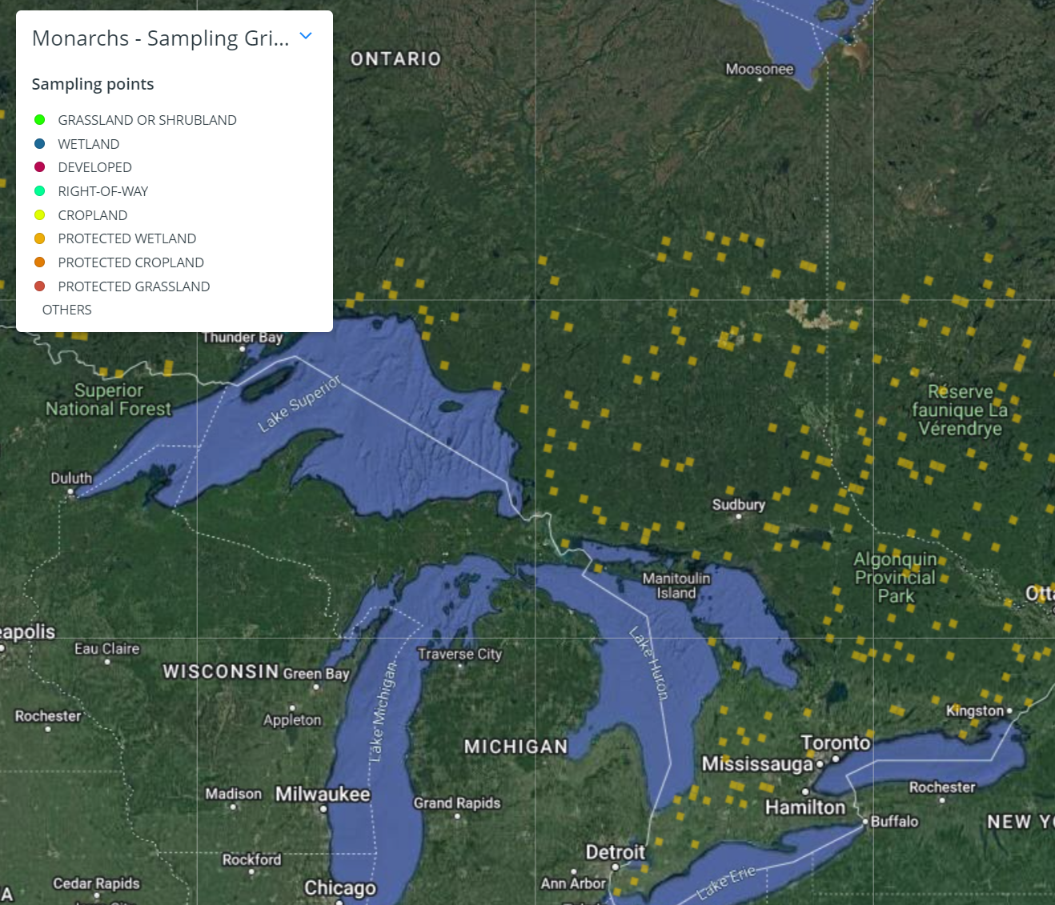
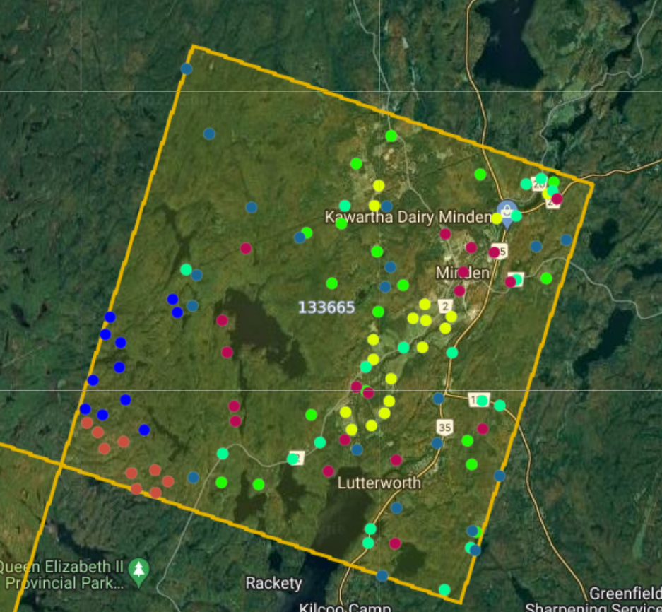
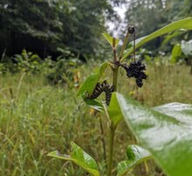
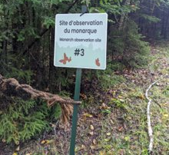
Choix du site
Option 1
Sélectionner un site aléatoire
dans la grille d'inventaire MMx
spatialement équilibrée
(p. 9)
Option 2
Sélectionner un site non-aléatoire
(un site de votre choix)
(p. 10)
mmx.mission-monarch.org
Protocole p.9-10, Tableau 4

Slide 9
Précision sur le choix d'un site d'inventaire
Le site doit être ciblé par le protocole (adéquat pour le monarque)
Types acceptés | Types non acceptés
Agriculture Développé Prairie Droits de passage Zones humides Terre protégées* * agriculture, prairie ou zones humides | Forêt Eau libre Terre stérile (choisir un autre site)
Protocole p.11, Tableau 2

Slide 10
Obtenir une autorisation d'inventaire
Pour pouvoir accéder à un site d'inventaire
Des modèles d'autorisation d'accès pour les gestionnaires et propriétaires de sites d'inventaires sont disponibles
(voir Annexe C1-2).
Ces documents sont utiles pour obtenir accès à :
des terres accessibles au public (ex. parcs gouvernementaux, réserves naturelles);
des droits de passage (voies ferrées, ligne d'hydro); et,
des terrains privés.
Oui! :)
Protocole p. 11, Annexe C1-2

Slide 11
Le protocole MMx illustré
Aperçu des étapes de l'inventaire
Activité 1
Inventaire de l'asclépiade
et des plantes en floraison
(1-4h)
Aléatoire
Mise en place de la parcelle (1h)
Description de la parcelle
(30 min)
Activité 2
Inventaire des monarques immatures
(1h)
Choix
du site
Non-aléatoire
Activité 3
Inventaire des
monarques adultes
(30 min)
Protocole p.12-24

Slide 12
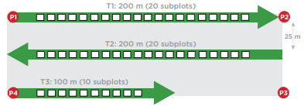
Mise en place de la parcelle d'inventaire
Là où toute l'action se passe... ou presque!
Dans le bloc, il y a le site.
Dans le site, il y a la parcelle.
Dans la parcelle, il y a les transects.
Dans les transects, il y a les sous-parcelles.
Les activités d'inventaire sont menées dans une parcelle d'inventaire.
Bloc
Site
Protocole p.16-18
Parcelle, transects et sous-parcelles

Slide 13
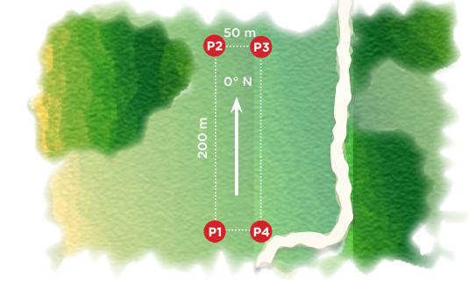
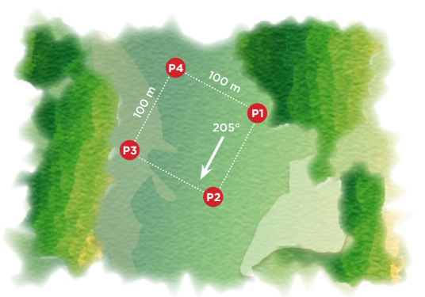
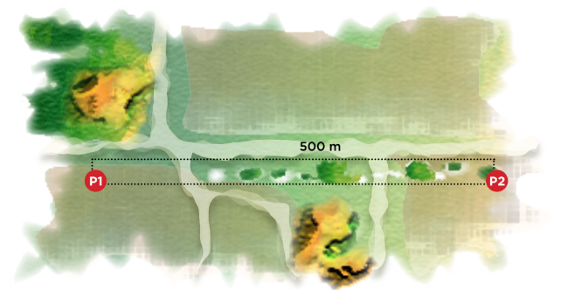
Mise en place de la parcelle d'inventaire
D'autres possibilités de formes
Parcelle rectangulaire
p. 16, Fig. 1
Parcelle carrée
p. 17, Fig. 2
Parcelle linéaire
p. 18, Fig. 3
Protocole p.15-18, Tableau 3
Voir p.15 pour les recommandations de formes de parcelle en fonction du type de site

Slide 14
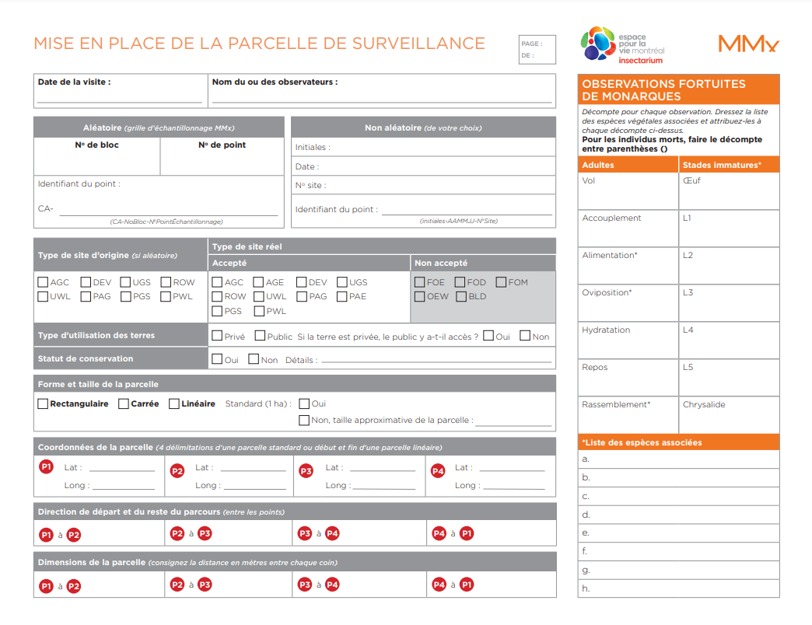
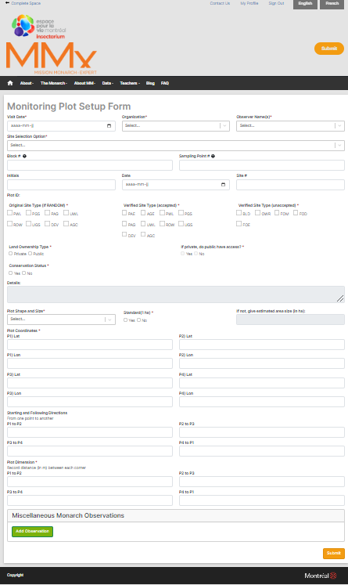
Mise en place de la parcelle d'inventaire
Chaque formulaire de terrain a un équivalent web
https://mmx.mission-monarch.org/en/content/documentation
2 à 6 formulaires à imprimer
(Prise de données sur le terrain)
Formulaires web
(Soumission des données sur le portail MMx)
Protocole p.19-20

Slide 15
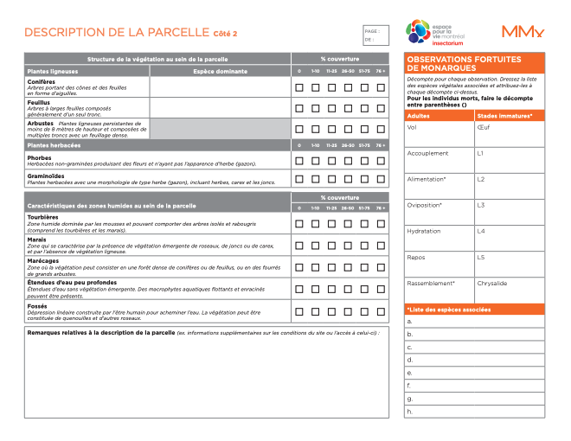
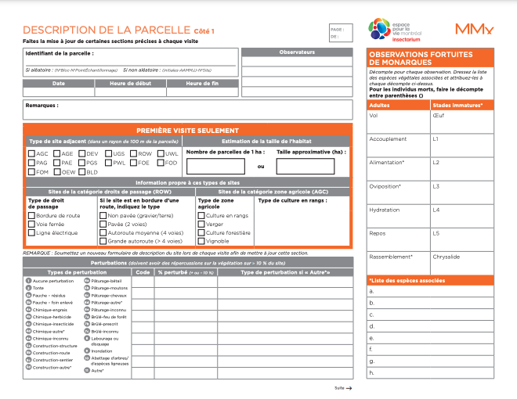
Description de la parcelle
Un formulaire de 2 pages
À faire : recueillir une description de parcelle à chaque visite avant les activités d'inventaire.
Ce formulaire inclut une description du paysage, de la végétation, des zones humides et des perturbations au sein de la parcelle.
Protocole p.21-24

Slide 16
Le protocole MMx illustré
Aperçu des étapes de l'inventaire
Activité 1
Inventaire de l'asclépiade
et des plantes en floraison
(1-4h)
Aléatoire
Mise en place de la parcelle (1h)
Description de la parcelle
(30 min)
Activité 2
Inventaire des monarques immatures
(1h)
Choix
du site
Non-aléatoire
Activité 3
Inventaire des
monarques adultes
(30 min)
Protocole p.26-44

Slide 17
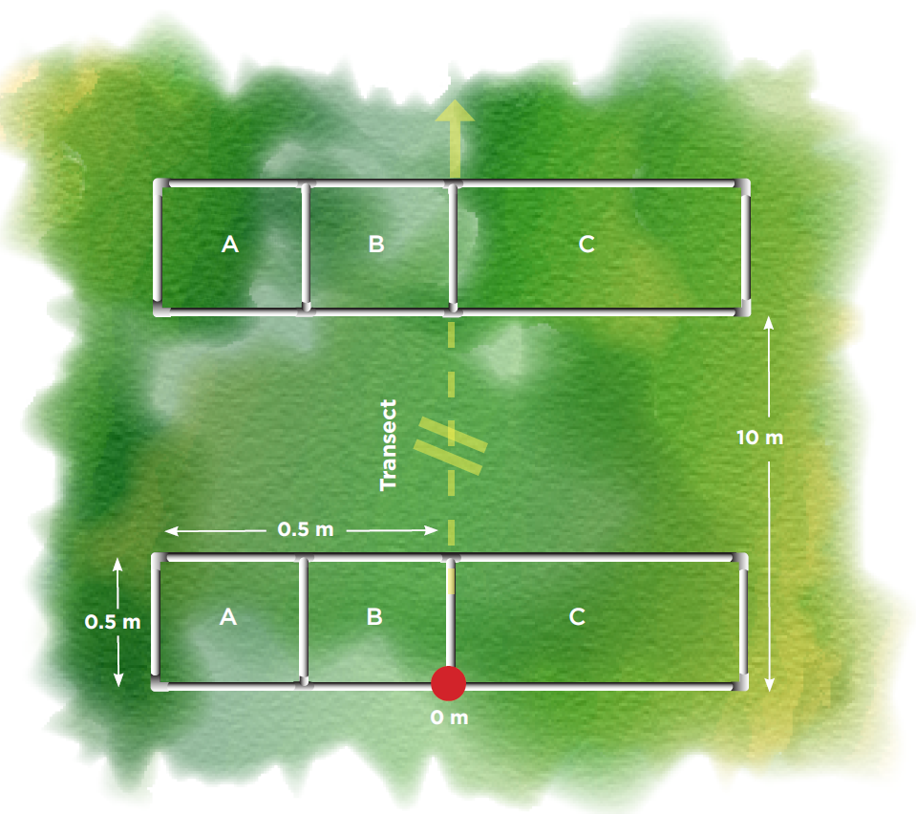
Activité 1 : Inventaire des asclépiades et des plantes en floraison
Aperçu
50 m
Durée approx. : 1-4 h
Étape 1 : Établir les transects de 500 m
Étape 2 : Définir les 50 sous-parcelles
Étape 3 : Noter les données avec un cadre d'inventaire
Densité de l'asclépiade et composition par espèce
Plantes en floraison
Option A : Identification à l'espèce
Option B : Présence/Absence
#2
200 m
#1
N
Protocole p.25-34
Notes:
Here is a quick overview of the different steps of A1
You'll have to establish your transect routes
Lay your subplots
finally, record data on
Blooming plant frequency
Milkweed density

Slide 18
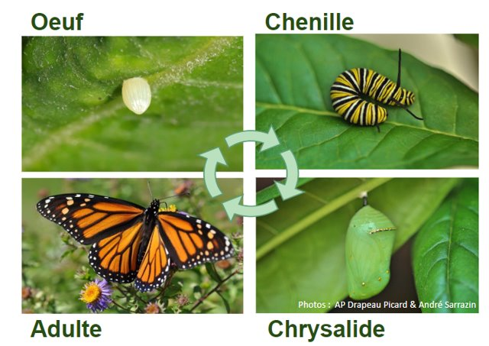
Activité 2 : Inventaire des monarques immatures
Aperçu
Durée approx. : 1 h
Étape 1 : Sélectionner la méthode d'inventaire selon la densité de l'asclépiade
Étape 2 : Inspecter les tiges d’asclépiade
Étape 3 : Noter la présence des œufs, des chenilles et des chrysalides
Protocole p.35-38
Notes:
for activity, there is two main steps
1st : You will have to choose a milkweed steem sampling option based on the milkweed density in your Monitoring plot
2nd : Then record milkweed AND immature monarch Data

Slide 19
Activité 3 : Inventaire des monarques adultes
Aperçu
Durée approx. : 30 min
Étape 1 : Noter les renseignements généraux
Étape 2 : Établir l’itinéraire de l’inventaire selon la forme de la parcelle
Étape 3 : Noter les données sur les papillons monarques, leur comportement et les espèces associées (si applicable)
Protocole p.39-44

Slide 20
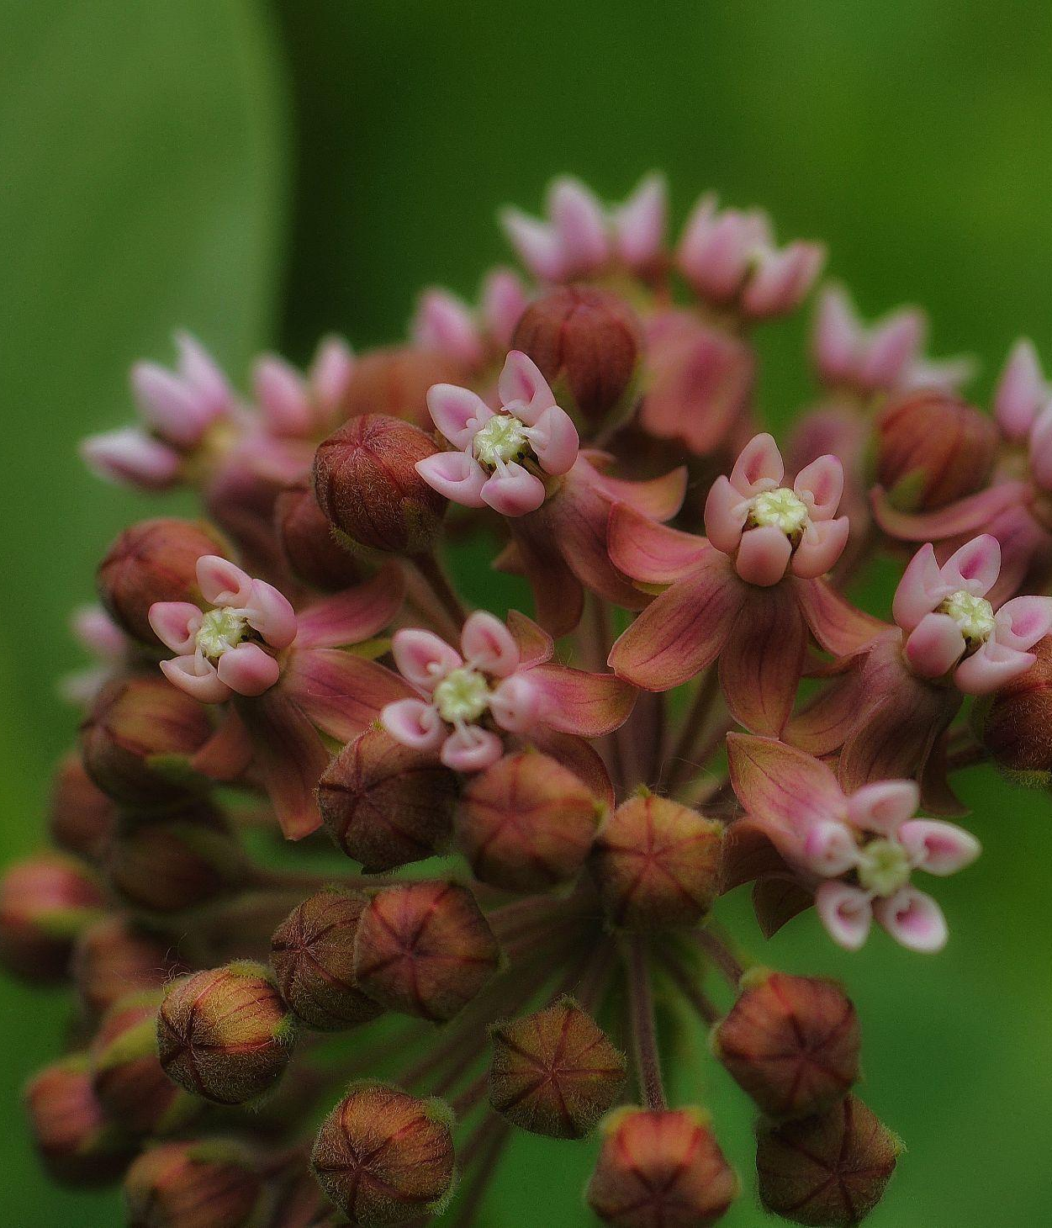
Période d'inventaire
Dates importantes à retenir
Début
Dès que des asclépiades ou des plantes en floraison sont présentes sur le site
À l’arrivée des monarques
Fin
Jusqu’à ce qu’il n’y ait plus de monarques présents
Dates
Du 1er mai au 15 octobre
André Sarrazin

Slide 21
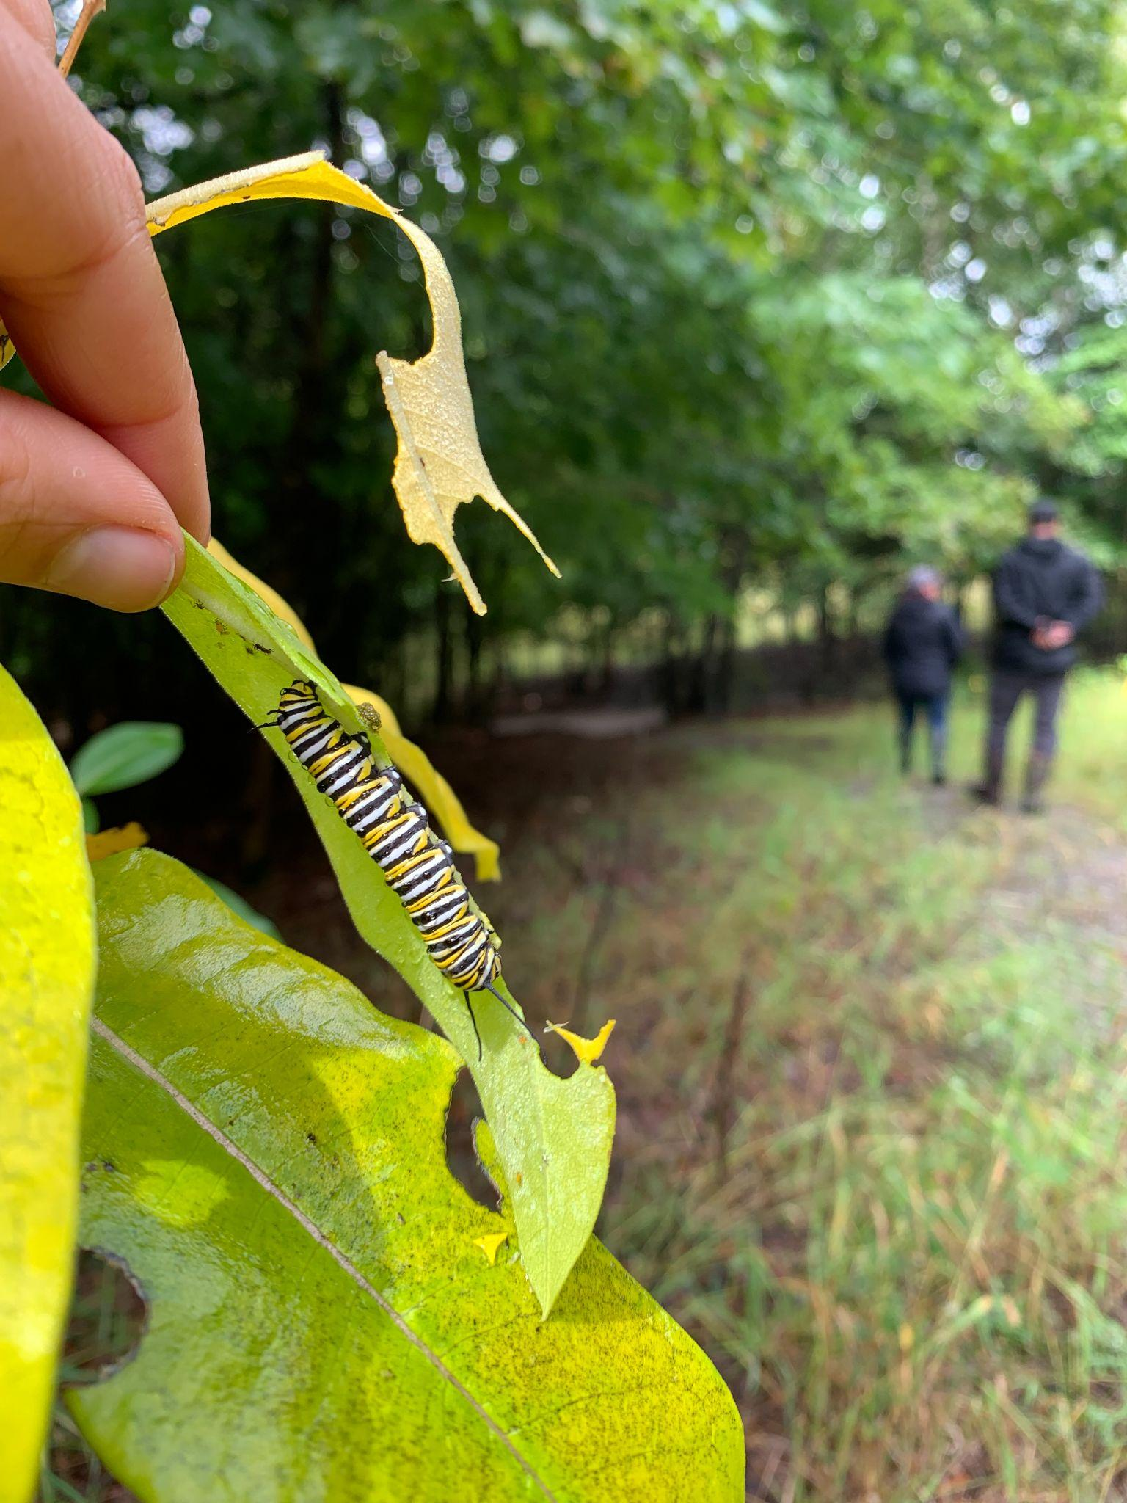
Meilleures pratiques
Pour des données plus représentatives
Il est recommandé de répéter des inventaires dans les mêmes sites à plusieurs reprises tout au long de l’été en se basant sur les fréquences d’inventaire recommandées.
Il est déconseillé de visiter des sites une seule fois.
Un écosystème est une entité dynamique avec une flore et une faune qui évolue au cours des saisons. Ainsi, multiplier les inventaires d'un site permet de mieux le comprendre sur une période de temps.
Des données à long terme sont extrêmement utiles aux scientifiques pour bien comprendre les interactions entre les espèces et l'environnement à l'étude.
Agathe Moreau
Notes:
Le message à retenir : Mieux vaut surveiller les mêmes sites plusieurs fois dans la saison
PLUTÔT QUE
Visiter plusieurs sites une seule fois..... expliquer pourquoi

Slide 22
Exemple des meilleures* pratiques
Le calendrier d'inventaire idéal pour 1 site
Activité | JUIN |  |  |  | JUILLET |  |  |  |  | AOÛT |  |  |  | SEPTEMBRE
 | 04-10 | 11-17 | 18-24 | 25-01 | 02-08 | 09-15 | 16-22 | 23-29 | 30-05 | 06-12 | 13-19 | 20-26 | 27-02 | 03-09 | 10-16 | 17-23 | 24-30
Mise en place parcelle 1 fois au début (1h) | 1
Description de la parcelle Chaque semaine (30 min) | 1 | 2 | 3 | 4 | 5 | 6 | 7 | 8 | 9 | 10 | 11 | 12 | 13 | 14 | 15 | 16 | 17
A1 : Asclép. + p. nectari. Une fois par mois (1-4 h) |  | 1 |  |  |  | 2 |  |  |  | 3 |  |  |  | 4
A2 : Monarques immatures Env. Chaque semaine (1 h) |  |  | 1 | 2 | 3 |  | 4 | 5 | 6 |  | 7 | 8 | 9 |  | 10 | 11 | 12
A3 : Monarques adultes Chaque 2 semaines (30 min) |  |  | 1 |  | 2 |  | 3 |  | 4 |  | 5 |  | 6 |  | 7 |  | 8
1 x 1 h = 1h
17 x 30 min = 8.5h
4 x 4 h = 16h
12 x 1 h = 12h
8 x 30 min = 4h
Total = 41.5h par site pour 1 personne
2 pers. = 83h
(Prévoir du temps de déplacement)
*VOTRE calendrier peut être adapté selon vos ressources, vos disponibilités et vos intérêts en conservation. Ainsi, vous pouvez choisir la fréquence de visite différente, et les activités qui correspondent à vos besoins.
Le temps alloué à chaque activité ici est une estimation.
Cet exemple ne figure pas dans le protocole.

Slide 23
Exemple d'un organisme qui ne fait que l'activité 1
Un calendrier d'inventaire modifié pour 1 site
Activité | JUIN |  |  |  | JUILLET |  |  |  |  | AOÛT |  |  |  | SEPTEMBRE
 | 04-10 | 11-17 | 18-24 | 25-01 | 02-08 | 09-15 | 16-22 | 23-29 | 30-05 | 06-12 | 13-19 | 20-26 | 27-02 | 03-09 | 10-16 | 17-23 | 24-30
Mise en place parcelle 1 fois au début (1h) |  | 1
Description de la parcelle Chaque semaine (30 min) |  | 1 |  |  |  | 2 |  |  |  | 3 |  |  |  | 4
A1 : Asclép. + p. nectari. Une fois par mois (1-4 h) |  | 1 |  |  |  | 2 |  |  |  | 3 |  |  |  | 4
A2 : Monarques immatures Env. Chaque semaine (1 h)
A3 : Monarques adultes Chaque 2 semaines (30 min)
1 x 1 h = 1h
4 x 30 min = 2h
4 x 4 h = 16h
0 x 1 h = 0h
0x 30 min = 0h
Total = 19h par site pour 1 personne
2 pers. = 38h
(Prévoir du temps de déplacement)
Dans ce scénario, l'organisation pourrait avoir un mandat de caractérisation d'habitat potentiel, sans forcément s'être engagé à mener des décomptes de monarques.
Cet exemple ne figure pas dans le protocole.

Slide 24
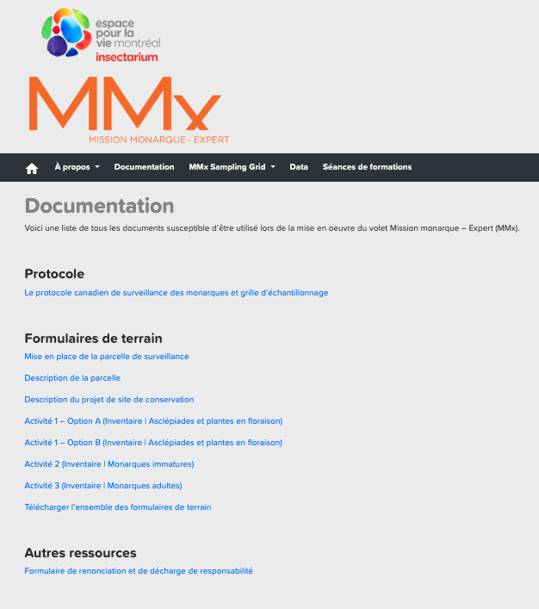
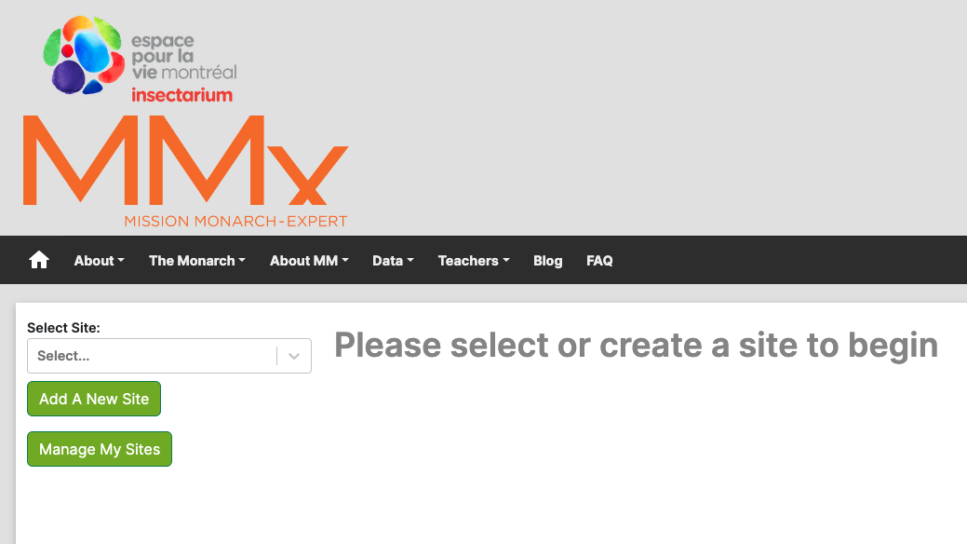
Le portail MMx
Une plateforme pour colliger tous les inventaires MMx au Canada
Avec le soutien de ECCC, notre équipe a créé un portail Web pour permettre à toutes les organisations participantes de soumettre leurs données d'inventaire.
Après chaque inventaire, il est recommandé de soumettre vos données dès que possible et garder les copies papiers des feuilles de prise de données pour vos archives.
Durant la formation, nous explorerons le portail MMx et expliquerons comment :
se créer un compte;
enregistrer son organisation;
personnaliser son profil;
soumettre des données d'inventaires, et;
se référer au tutoriel (à venir) sur le site web de MMx.

Slide 25
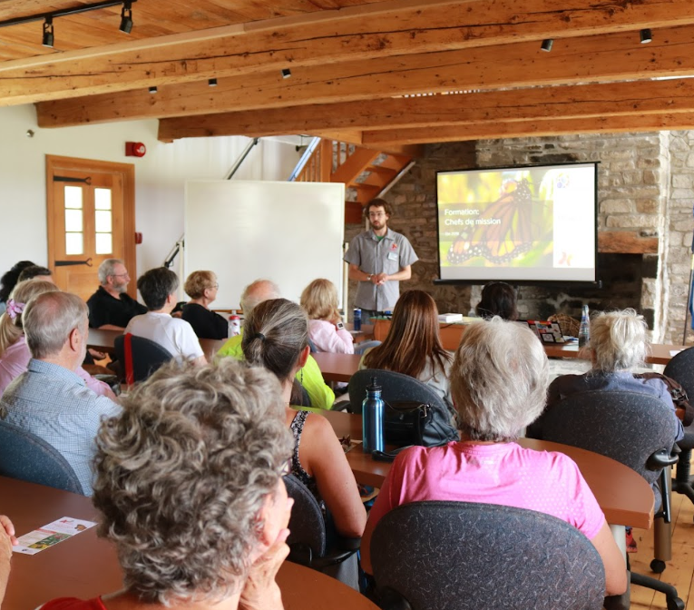
Soutien disponible
Site web et portail de soumission des données
Protocole et formulaires
Grille d'inventaire
MMx
Formations et accompagnement
25

Slide 26
Pause (10 min) À suivre : Sélection de site, mise en place et description de la parcelle (p. 9-24) mmx.mission-monarch.org

